Slide 1

웹 기술 활용
10주-제이쿼리 기초

Slide 2

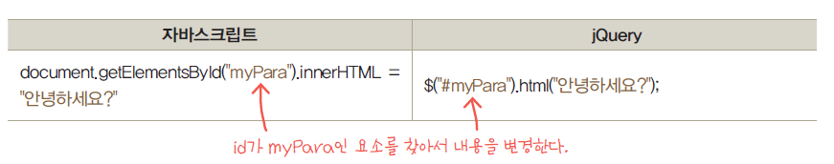
JQuery 개요
jQuery- 자바 스크립트 라이브러리
jQuery를 사용하면 자바 스크립트 프로그래밍의 양을 상당히 줄일 수 있다.
jQuery는 배우기 쉽다.
무료이다.

Slide 3
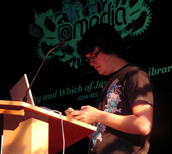
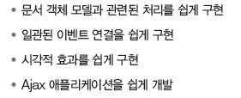
jQuery의 역사
jQuery는 존 레식(John Resig)이 2006년에 BarCamp NYC에서 발표
MIT 라이센스하에 배포되는 자유 오픈 소프트웨어
jQuery는 다음 기능을 위해 제작됨

Slide 4
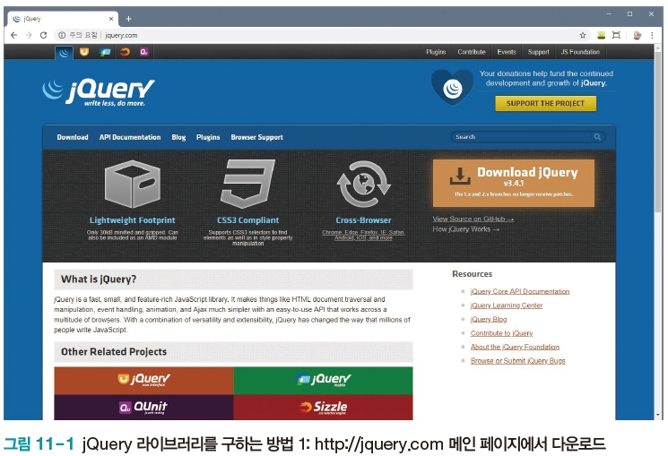
jQuery 사용방법
jQuery.com에서 jQuery 파일을 다운로드하는 방법
jQuery는 http://www.jquery.com에서 다운로드

Slide 5
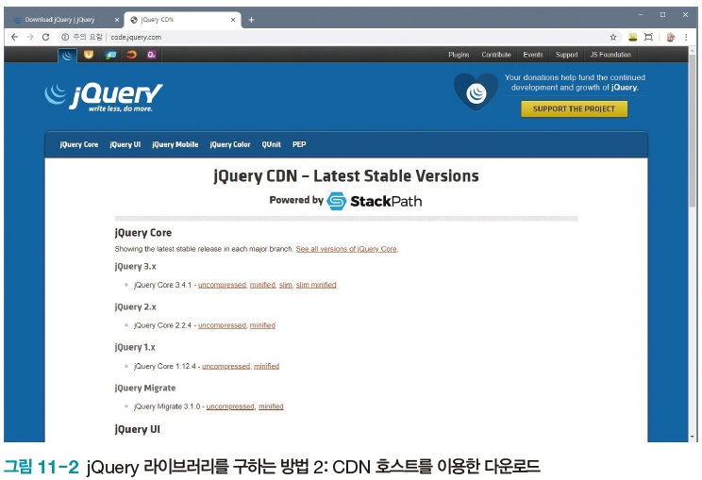
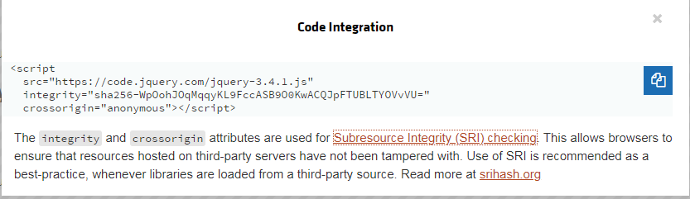
jQuery 사용방법
CDN(Content Delevery Network)
호스트 사용
https://code.jquery.com/에 접속 원하는 파일 (책에서는 uncompressed 버전 사용) 링크 주소 복사

Slide 6
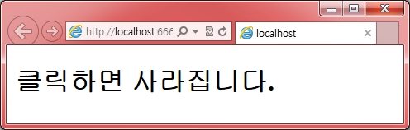
첫 번째 jQuery 프로그램
<!DOCTYPE html>
<html>
<head>
<script src="https://code.jquery.com/jquery-3.4.1.js" integrity="sha256-WpOohJOqMqqyKL9FccASB9O0KwACQJpFTUBLTYOVvVU=" crossorigin="anonymous"></script>
<script>
$(document).ready(function () {
$("h2").click(function () {
$(this).hide();
});
});
</script>
</head>
<body>
<h2>클릭하면 사라집니다.</h2>
</body>
</html>

Slide 7
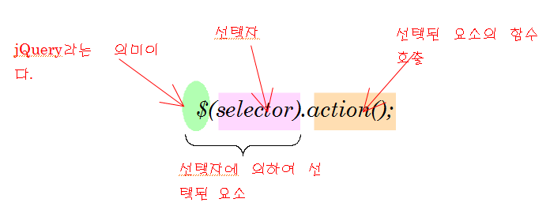
jQuery 문장의 구조
$(...) 안에 선택자를 넣어서 원하는 요소를 선택하고, 선택된 요소에 대하여 여러 가지 조작을 한다.
$(“p”).show() - 모든 <p> 요소들을 찾아서 화면에 표시한다.
$(“.group1”).slideup() - class=group1인 요소를 슬라이드업 방식으로 표시한다.
$(“#id9”).hide() - id=id9인 요소를 화면에서 감춘다.

Slide 8
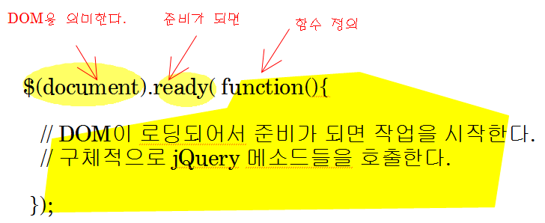
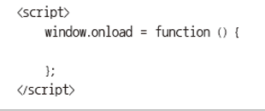
일반적인 구조
비슷한 기능 수행

Slide 9

선택자-기본 선택자
jQuery 메서드의 가장 기본적인 형태
선택자는 jQuery에서 가장 중요한 역할

Slide 10
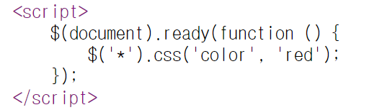
선택자
CSS의 가장 기본적인 선택자는 전체 선택자
*를 전체 선택자라고 부름

Slide 11
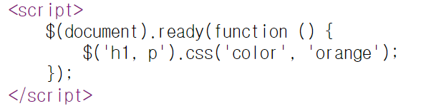
선택자
태그 선택자
특정한 태그 선택하는 선택자
태그 선택자는 태그의 이름을 그냥 사용

Slide 12
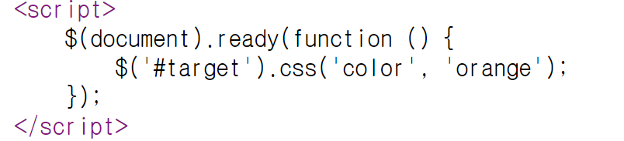
선택자
아이디 선택자
아이디 선택자는 특정한 id 속성이 있는 문서 객체를 선택하는 선택자
두 번째에 위치한 h1 태그가 id 속성으로 target을 가짐

Slide 13
선택자
아이디 선택자
아이디 선택자는 특정한 id 속성이 있는 문서 객체를 선택하는 선택자
두 번째에 위치한 h1 태그가 id 속성으로 target을 가짐

Slide 14
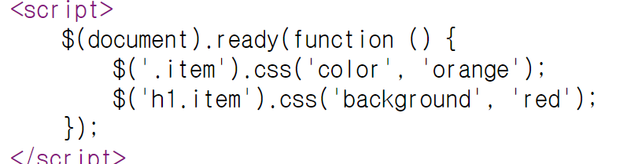
선택자
클래스 선택자
클래스 선택자는 특정한 class 속성이 있는 문서 객체를 선택하는 선택자

Slide 15
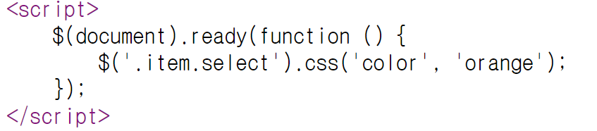
선택자

Slide 16
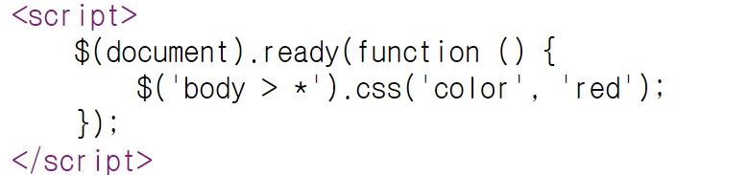
선택자
자손 선택자와 후손 선택자
자손 선택자와 후손 선택자는 기본 선택자의 앞에 붙여 사용하며 기본 선택자의 범위를 제한
자손 선택자는 자손을 선택하는 선택자이며 ‘요소A > 요소B’의 형태로 사용

Slide 17
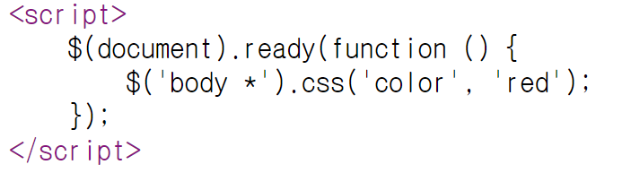
선택자
후손 선택자
후손 선택자는 이름 그대로 후손을 선택하는 선택자
‘요소A 요소B’의 형태로 사용하며 요소A의 후손으로 범위를 한정

Slide 18
선택자
속성 선택자
속성 선택자는 기본 선택자 뒤에 붙여 사용
속성값이 선택자값과 일치 [name="value"]
속성값이 선택자값과 불일치 [name!="value"]
속성값이 선택자값으로 시작됨 [name^="value"]
속성값이 선택자값으로 끝남 [name$="value"]
속성값이 선택자값을 포함하고 있음 [name*="value"]
속성값 중에 선택자값과 일치하는 단어가 있음 [name~="value"]

Slide 19
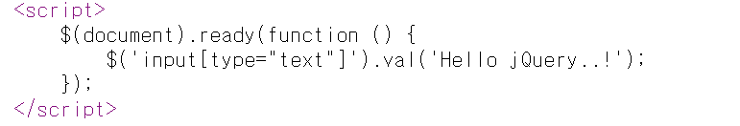
선택자
val() 매소드는 매개변수를 입력하면 input 태그의 value 속성을 지정
매개변수를 입력하지 않으면 value 속성을 검사
http://blog.naver.com/PostView.nhn?blogId=b_feather&logNo=50148872245 참고

Slide 20
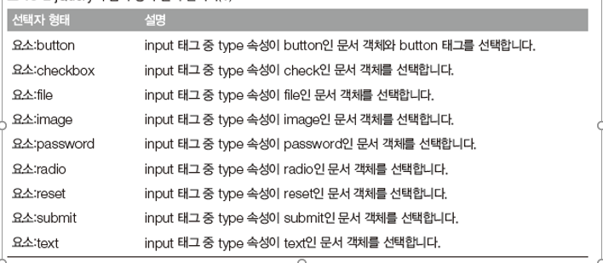
선택자
입력 양식 필터 선택자
필터 선택자는 기본 선택자 뒤에 사용

Slide 21
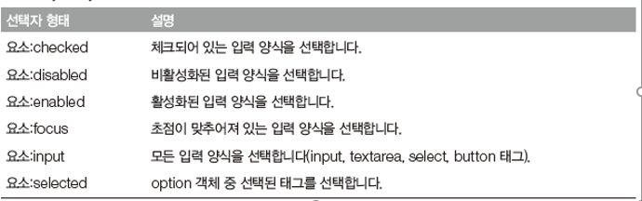
선택자

Slide 22
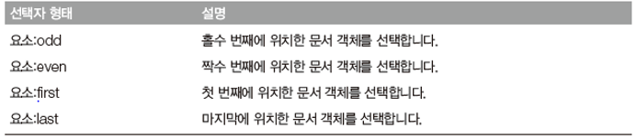
선택자
위치 필터 선택자

Slide 23
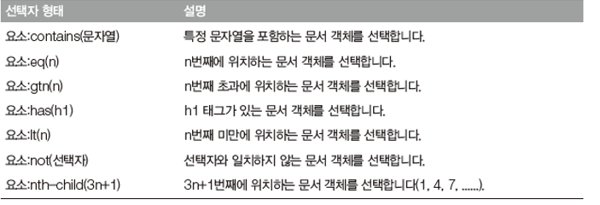
선택자
함수 필터 선택자
https://devjhs.tistory.com/103

Slide 24

배열관리
배열 관리
jQuery로 배열을 관리할 때는 each ( ) 메서드를 사용
each ( ) 메서드는 매개변수로 입력한 함수로 for in 반복문처럼 객체나 배열의 요소를 검사하는 메서드
each ( ) 메서드는 다음과 같이 두 가지 형태로 사용

Slide 25
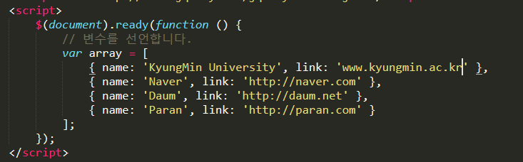
배열관리

Slide 26
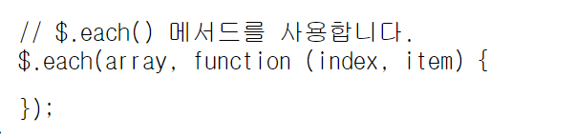
배열관리
$.each( ) 메서드
$.each ( ) 메서드의 첫 번째 매개변수에는 아래 코드 처럼 배열을 넣음
두 번째 매개변수는 매개변수로 index와 item을 갖는 함수를 넣음

Slide 27
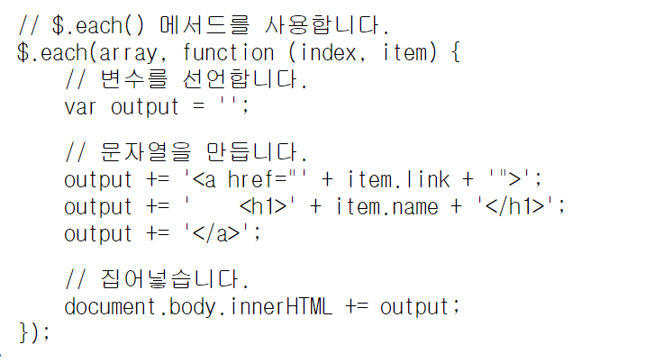
배열관리

Slide 28
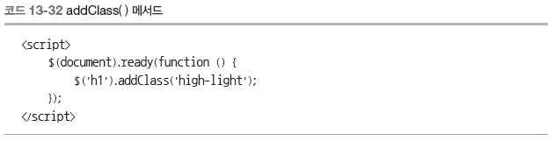
배열관리
jQuery의 배열 객체는 따로 만드는 것이 아니라, 선택자로 여러 개의 문서 객체를 선택할 때 생성
addClass( ) 메서드

Slide 29
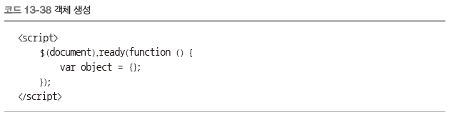
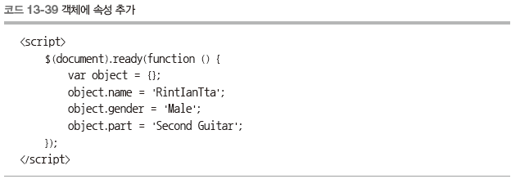
객체 확장
객체 생성 및 속성 추가

Slide 30
객체 확장
$.extend ( ) 메서드
많은 수의 속성을 추가할 때 매우 귀찮고 코드가 지저분해지는 것을 해결하고자 만들어진 메서드

Slide 31
jQuery 충돌 방지
jQuery 이외에도 여러 자바스크립트 프레임워크가 있음
여러 플러그인을 함께 사용할 때는 플러그인 간의 충돌이 발생할 수 있음
지금까지 식별자 $를 많이 사용 → jQuery 프레임워크와 Prototype 프레임워크를 함께 사용하면 프레임워크간의 충돌이 발생
충돌을 방지할 때 사용하는 메서드는 $.noConflict ( ) 메서드
$.noConflict ( ) 메서드를 사용하고 나면 더 이상 jQuery의 식별자 $를 사용할 수 없음

Slide 32


기본 필터 메서드
기본 필터 메서드
기본 필터 메서드
두 가지 형태

Slide 33
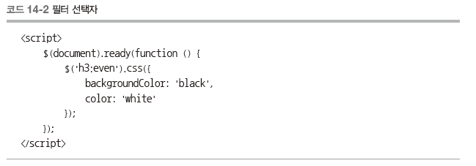
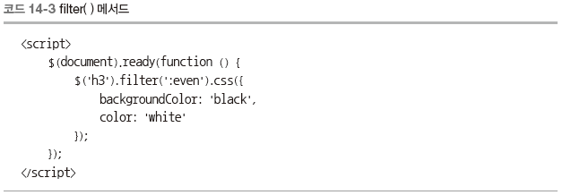
기본 필터 메서드
기본 필터 메서드
필터 선택자

Slide 34
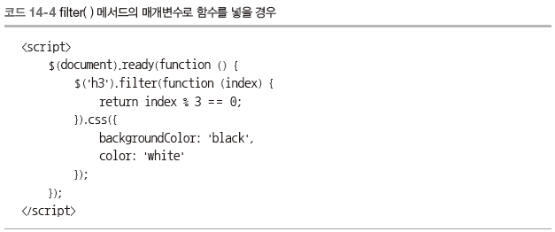
기본 필터 메서드
기본 필터 메서드
filter ( ) 메서드의 2번 형태로 매개변수 index가 3의 배수인 h3 태그를 선택

Slide 35
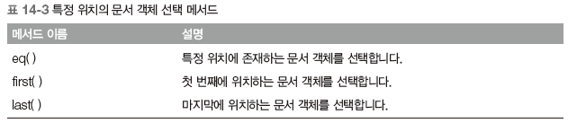
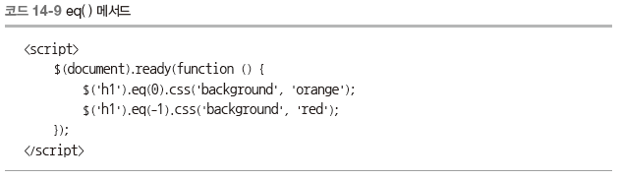
특정 위치의 문서 객체 선택
특정 위치의 문서 객체 선택
필터 선택자를 이용하면 특정 위치에 존재하는 문서 객체를 선택할 수 있음

Slide 36

문서 객체의 특징 판별
문서 객체의 특징 판별
문서 객체가 특징이 있는지 판단할 때 표 14-5의 메서드를 사용

